Slide 1

第一届系统能力培养大赛
技术方案解读
2017.5.6

Slide 2
大赛章程宣讲
大赛技术方案解读

Slide 3
大赛简介
  第一届全国大学生计算机系统能力培养大赛（龙芯杯）是以学科竞赛推动专业建设、培养大学生创新能力为目标，面向高校大学生举办的全国性大赛。大赛旨在选拔未来我国计算机系统的设计、分析、优化与应用人才，激发学生的创新实践能力并培养其团队协作精神，进一步推动计算机等相关专业教学改革，为高质量专业人才搭建交流、展示、合作的平台，助力我国高校与企业产学研合作的健康快速发展。
  主办单位：教育部高等学校计算机类专业教学指导委员会
  承办单位：北京航空航天大学（计算机学院）
  协办单位：龙芯中科技术有限公司
  赛灵思（Xilinx）公司
  进想科技(Imagination Technologies）公司
  中国计算机学会体系结构专委会
  安全可靠技术和产业联盟
  机械工业出版社华章分社

Slide 4
赛事流程时间安排
  第一阶段：报名
  第二阶段：初赛
  第三阶段：总决赛
2017年4月至2017年5月30日 | 赛事启动，开始线上报名
2017年5月31日 | 开始发放大赛指定的实验平台
报名后开始至2017年8月20日 | 初赛作品线上提交（逾期后提交系统自动关闭）
2017年8月21日至2017年8月30日 | 初赛作品评审，公布入围全国总决赛名单
2017年9月 | 全国总决赛暨颁奖典礼

Slide 5
竞赛管理
  预赛
    参赛队按照大赛技术方案要求在大赛网站提交作品设计方案。
    评审专家根据自动评测系统对预赛作品打分对各参赛队进行排序，并按分数高低决定入围决赛的参赛队。
  决赛
    由大赛组委会组织现场集中式的决赛，采用性能测试、系统展示、实现自定义指令、现场答辩 4 个环节。评审专家综合打分，并按分数高低决定奖项归属。
    参赛团队全部人员必须按组委会通知按时报到，携带好作品相关全部物品。

Slide 6
参赛对象及报名名额
  所有参赛选手在报名时必须是普通全日制在校本科生。
  学生自行组队，每支参赛队学生不超过 4 人。
  每支参赛队最多有 2 名指导教师。
  参赛学校以参赛队为基本单位报名参赛。
  同一所学校的参赛队不超过 2 支。
  来自不同学校的学生不能联合组队参赛。
  每位参赛学生只能参加 1 支参赛队，不可重复填报。
  每位指导教师可同时指导本校多支参赛队。

Slide 7
奖项设置
  参赛团队奖
    大赛全国总决赛设：
    一等奖，1 名（龙芯杯），团队奖金 5 万元（税前）及获奖证书；
    二等奖，3 名，团队奖金 1 万元（税前）及获奖证书；
    三等奖，6 名，团队奖金 3000 元（税前）及获奖证书。
  教师奖
    所有获奖团队的指导教师，均可获得大赛组委会颁发的“优秀指导教师”奖

Slide 8
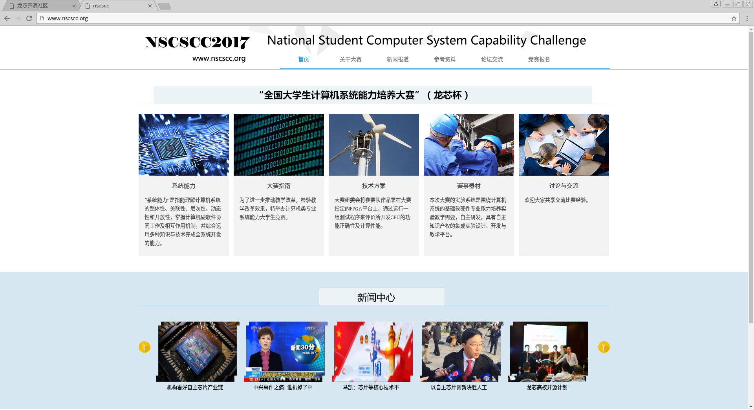
大赛官网
www.nscscc.org

Slide 9
STEP1
大赛报名方式
从大赛网站 www.nscscc.org 下载报名表
STEP2
准备报名材料。
包括：报名表（需加盖学校/学院公章）、指导教师身份证及工作证、所有队员身份证及学生证。
STEP3
参赛队将文件包发至大赛组委会邮箱 yangkun@loongson.cn，并在收到确认邮件后，注册工作完成

Slide 10
大赛章程宣讲
大赛技术方案解读

Slide 11
评价方式基本说明
  除本技术方案特别要求、规定和禁止事项外，各参赛队自行决定CPU微架构、演示方案等。
  大赛鼓励各参赛队综合运用各种知识（如流水线、超标量、预测、Cache等）并充分利用实验板硬件资源以尽可能提高CPU运行性能。
  大赛鼓励各参赛队综合运用多种知识去构思并实现一个综合性的软硬件系统，以展示构造系统的想象力与能力。
  为展示参赛队伍的设计水平、增加竞赛的对抗性以及体现“自主可控”的设计理念，进入决赛的参赛队还需要再实现若干条由大赛组委会定义的指令

Slide 12
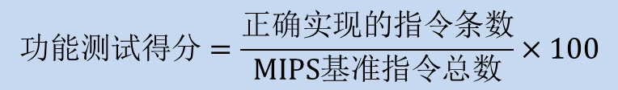

预赛评分标准
  预赛阶段通过对参赛队提交的CPU设计进行功能评测和性能评测作为评分依据，依分值高低决定名次先后。
$$总成绩=功能测试得分+性能测试得分$$
  功能评测环节，以运行基准测试程序后能产生正确执行结果的指令条数为评价依据，通过的指令条数越多，分值越高，满足100分。
$$功能测试得分=\frac{正确实现的指令条数}{MIPS基准指令总数}×100$$
  性能评测环节，以运行基准测试程序所需的程序理想执行时间为评价依据，时间越短分值越高，时间最短者100分，时间最长者0分，其余映射至(0, 100)区间。
$$性能测试得分=\frac{{理想执行时间}_{max}−{理想执行时间}_{evl}}{{理想执行时间}_{max}−{理想执行时间}_{min}}×100$$

Slide 13
预赛评分标准
  程序理想执行时间是指在忽略外设对主频影响的前提下，CPU的最快执行时间。
$$程序理想执行时间=计数器周期数×FPGA综合周期时间$$
  计数器周期数，是指利用计数器记录基准测试程序运行的时间。
$$计数器周期数=程序执行后计数器值−程序执行前计数器值$$
  FPGA综合周期时间，该值是指以较严格时序为目标，由FPGA综合时序报告给出的关键路径延迟。
  大赛组委会会审查各参赛作品源代码。凡是采用单周期架构的，其程序理想执行时间被惩罚性强制乘以2。

Slide 14
决赛评分标准
  性能测试。运行基准测试程序测量CPU的性能。
  系统展示。运行操作系统（可以是大赛提供的操作系统，也可以自行选择操作系统选型）以及应用程序的实际效果。
  实现自定义指令。在进行系统展示的MIPS微系统基础上，在规定时间内再实现若干条由大赛组委会定义的指令。大赛仅测试自定义指令的功能是否正确实现。
  答辩。解读设计思路并回答专家问题。7分钟汇报，8分钟提问。
30分
30分
20分
20分
满分：100分

Slide 15
软件系统规范
  MIPS基准指令集是MIPS32标准指令集的子集，只包括定点指令（含部分CP0相关指令），不含浮点及MMU等相关指令。
    14条算术运算指令、8条逻辑运算指令，6条移位指令、12条分支跳转指令、4条数据移动指令、2条自陷指令、12条访存指令、3条特权指令，共计61条。
  自定义指令由大赛组委会在决赛阶段发布。
    自定义指令为定点指令，且与CP0无关。
    自定义指令包括：计算、分支与访存三大类
    自定义指令符合MIPS指令架构基本设计理念
  大赛提供一个小型操作系统供各参赛队在决赛阶段选用。各参赛队也可自行选择操作系统，以充分展示MIPS微系统的全系统功能和应用水平。

Slide 16
硬件系统规范
  预赛阶段的MIPS微系统使用FPGA片内存储器即可。
  指令存储器应不小于8KB，数据存储器应不小于8KB。
  FPGA内部集成1个计数器（用于性能测试）。
  FPGA支持7段数码管显示（用于性能测试）。
  CPU核通过AHB-Lite接口或类SRAM风格接口与各I/O设备互联通信。

Slide 17
硬件系统规范
  决赛阶段的MIPS微系统内部设计可以与预赛阶段的设计不同，但必须满足：
  FPGA内部集成至少1个计数器（用于性能测试）。
  FPGA支持7段数码管显示（用于性能测试）。

Slide 18
硬件系统规范
  大赛指定的FPGA实验设备主要参数如下：
    FPGA型号：XILINX公司Artix-7 FPGA。
    DDR3 SDRAM：16位，128MB。
    SPI FLASH：4MB。
    RS-232接口：1个。
    7段数码管：8个。
    拨动开关：8位。
  EDA及软件开发环境如下：
    大赛指定龙芯体系结构教学实验平台作为MIPS运行环境。
    大赛指定龙芯MIPS-GCC交叉编译器为C编译器。
    大赛指定XILINX公司的Vivado2015.2为FPGA综合工具。
    除C编译器和FPGA综合工具为大赛指定工具外，各参赛队可使用其他各种开发工具。

Slide 19
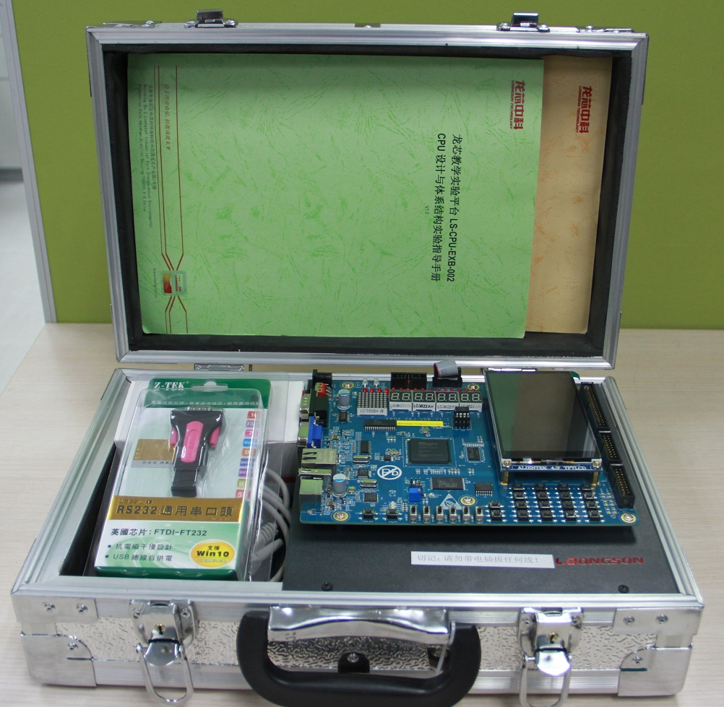
系统能力培养实验平台
丰富的外设接口，满足《数字逻辑》、《计算机组成原理》、《计算机体系结构》等不同基础课程教学及实验案例的需要

Slide 20
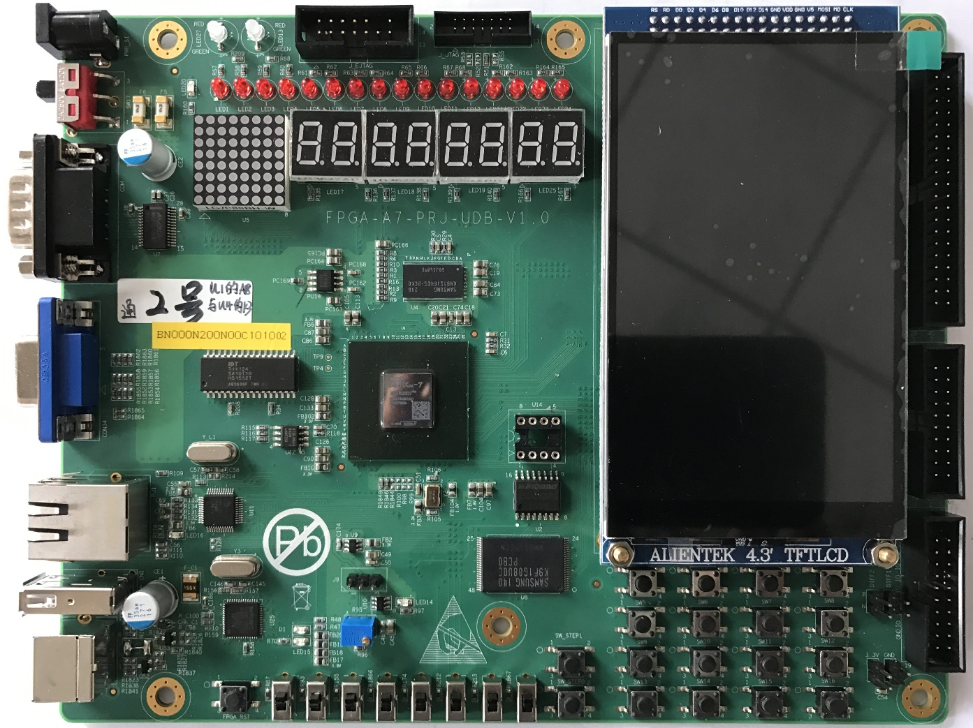
FPGA实验板
双色LED
TFT-LCD
扩展槽
单色LED灯 ×16
8×8
LED
点阵
数码管 ×8
UART
DDR3
VGA
SRAM
FPGA
SPI
flash
MAC
AD/
DA
NAND
USB
脉冲开关
2+4×4
PS2
拨码开关 ×8

Slide 21
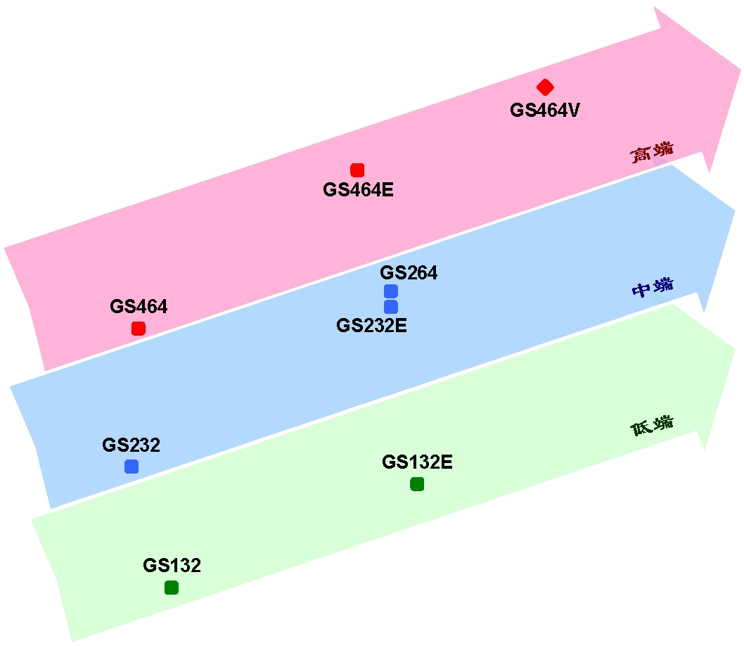
龙芯 CPU高校开源计划
  面向高校和研究机构，开放龙芯GS132和GS232处理器核源代码
    GS132：单发射、32位，静态执行（三级流水），无cache、TLB
    GS232：双发射、32位，乱序执行（五级流水），带cache、TLB
    MIPS32 release1 兼容，32/64 AXI 接口
  打造教学生“造”计算机而不是“用”计算机的实验开发平台
    使用说明手册、参考实验等
    提供配套开发环境与实验平台

Slide 22
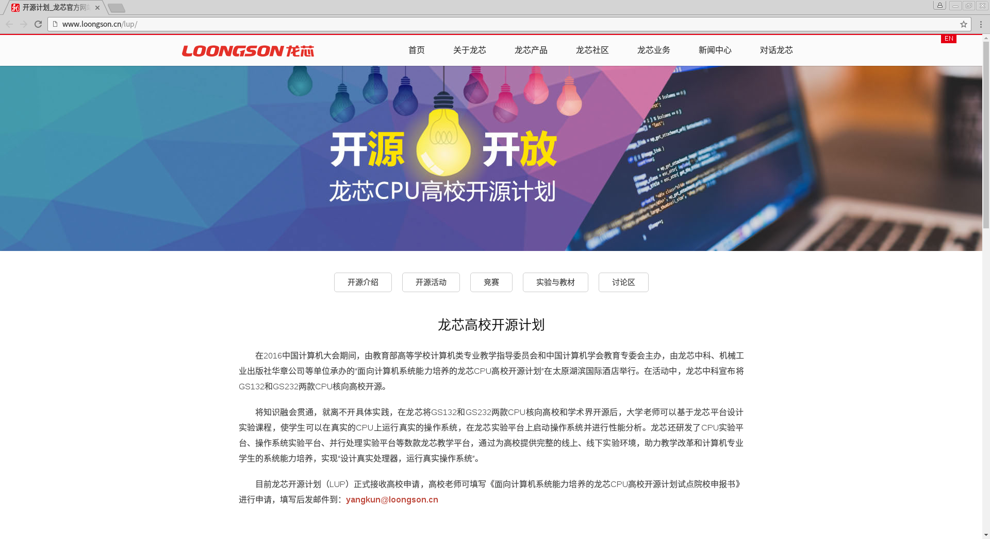
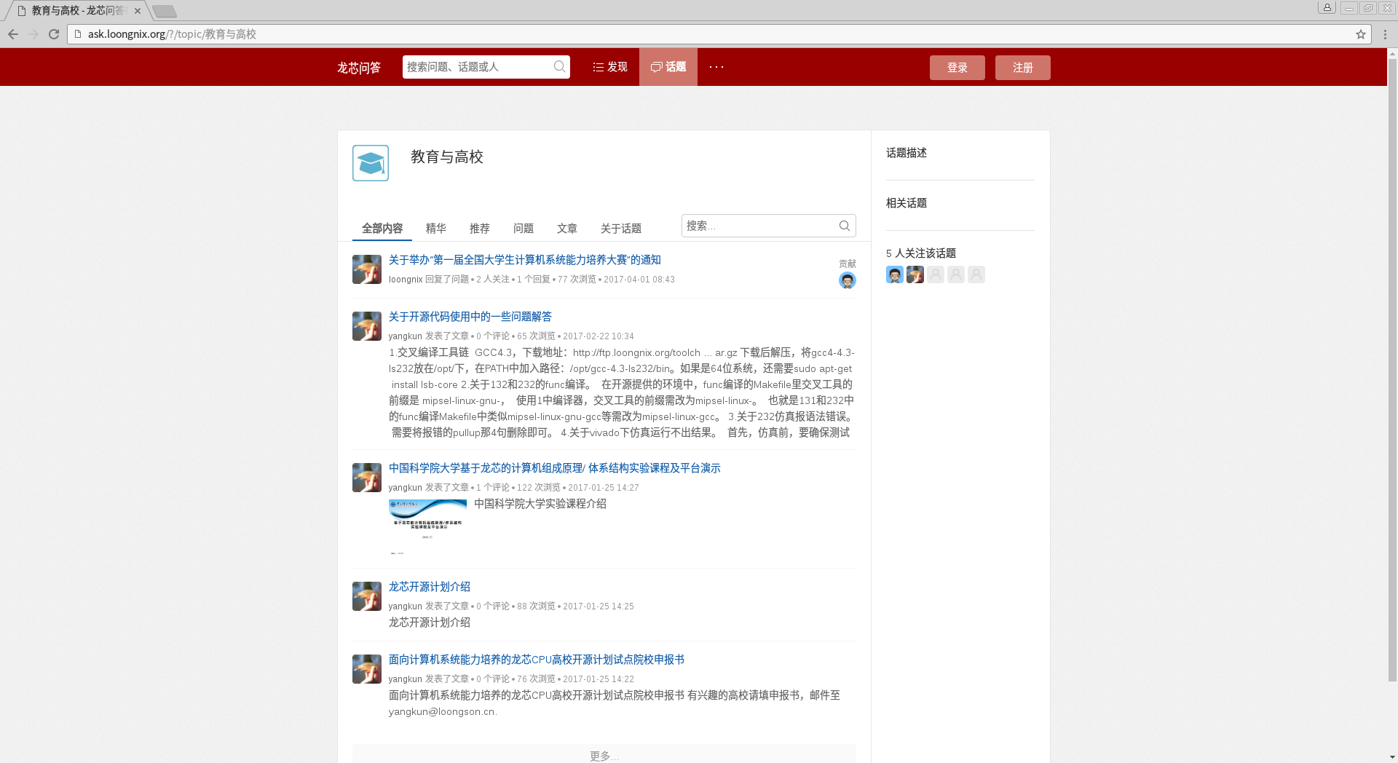
STEP1
龙芯CPU高校开源计划申请方式
官网：www.loongson.cn/lup/
从龙芯官网下载《面向计算机系统能力培养的龙芯CPU高校开源计划试点院校申报书》填报申请
STEP2
龙芯中科审核通过后，备案申报学校信息并通知申请联系人提供
PGP公钥
论坛：http://ask.loongnix.org/?/topic/教育与高校
STEP3
开源发行包将通过PGP加密后直接传送给申报学校申请联系人

Slide 23
谢谢！

